Slide 1
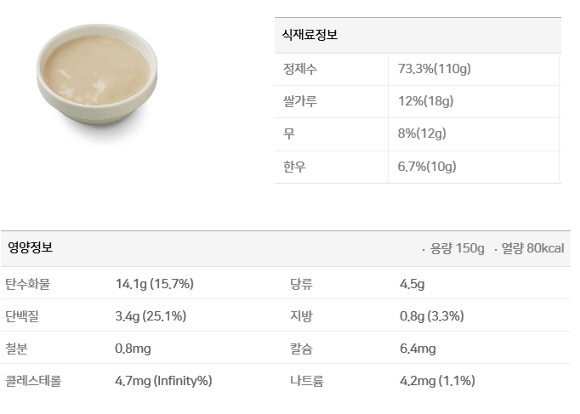
한우 무죽 (5개월이상)
초간단
* 만드는 방법
쌀가루를 준비한다.
(또는 불린 쌀을 믹서에 넣고 곱게 간다.)
2.무는 껍질을 벗기고 삶은 다음 으깬다.
3. 한우는 잘게 다져 준비한다.
4. 냄비에 준비된 재료와 물을 넣고
중간 불에서 끓인 후 곱게 믹서에
갈아 준다.
(1인분 기준)
쌀가루 일때는 쌀과 물의 비율이 1:20,
불린쌀은 쌀과 물의 비율이 1:10로 조리합니다.
(물량은 참고일 뿐, 아기가 삼키는 정도에 따라
물량 조절한다.)

Slide 2
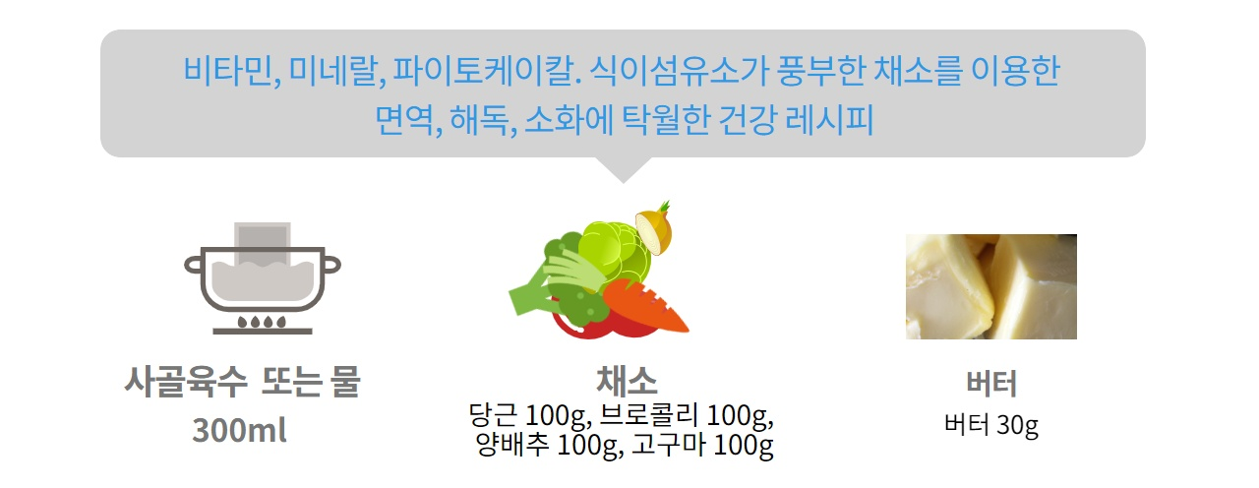
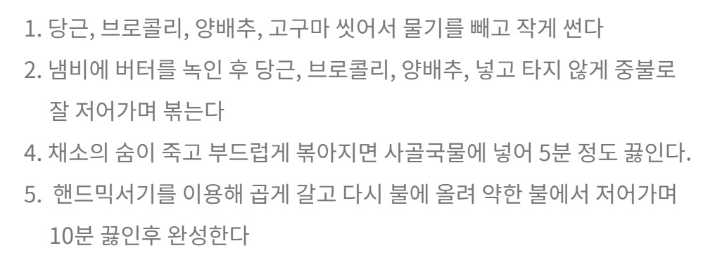
엄마랑 함께 즐기는 건강 채소 스프
(3~4인분 분량)
+ 고구마

Slide 3
이유식을 먹일 때의 주의사항은 어떤 것이 있나요?
이유식을 줄 때는 다음과 같은 점에 주의해야 합니다.
- 너무 일찍 이유식을 시작하지 않습니다.
- 한 번에 한 가지씩, 처음에는 소량으로 시작해서 문제가 없다면 양을 늘려나갑니다.
- 처음 시작할 때는 1주일에 한 가지씩 늘려갑니다.
- 한번에 2가지 이상의 새로운 음식을 섞어서 주지 않습니다.
- 싫어하는 음식을 억지로 먹이지 않습니다.
- 천연식품의 맛을 살리고 되도록이면 간은 하지 않아야 합니다.
- 식품은 신선한 것으로 선택합니다.
- 이유식은 되도록 숟가락으로 떠서 먹이거나 컵에 담아 먹입니다.
- 식사분위기를 즐겁게 만들어 줍니다.
- 조리기구와 식기는 아기의 것을 따로 사용합니다.
- 조리기구와 식기는 사용 후에 반드시 소독합니다.
- 이유식을 보관할 때 냉동보관은 3개월, 냉장보관은 2일을 넘기지 않도록 합니다.

Slide 4
처음 시작하는 이유식으로는 어떤 종류가 좋은가요?
초기 이유식은 소화가 쉽고 알레르기를 일으킬 가능성이 적은 곡류로 만드는 것이 적당합니다. 처음에는 쌀과 물의 비율을 1:10으로 하여 미음의 형태로 만들어 줍니다. 쌀미음을 잘 먹으면 그 다음 다른 종류의 곡류를 먹이고 다시 그 다음에 채소류, 과일류의 순으로 먹이도록 합니다. 이때 여러 가지 식품을 혼합하지 말고 한 번에 한 가지 식품을 먹입니다.
이유식의 1회 양과 하루 이유식 횟수는 어느 정도가 적당합니까?
이유식을 처음 시작한다면 첫째 날 한 가지 음식을 1숟가락 정도 먹여보고 이상 증상이 있는지를 관찰해서 문제가 없으면 다음날부터 조금씩 양을 늘려갑니다.
이유 초기에는 하루 한번 모유나 분유를 먹이기 전에 이유식을 먹이고, 이유 초기가 끝날 무렵에 한 번에 50ml(1/4컵)를 먹입니다. 이유 중기가 끝날 무렵에는 한 번에 100~200ml 정도(1/2컵)를 하루 2~3번 정도 먹이면 됩니다. 이유식은 각 단계별로 아이의 건강상태를 고려해서 먹여야 합니다. 아기가 배가 고프지 않을 때, 이유식에 관심을 보이지 않을 때, 먹기 싫다는 반응을 보일 때 엄마의 욕심대로 무리하게 이유식을 먹이는 것은 바람직하지 않습니다.

